Slide 1
Aeropuerto Vanguardia de Villavicencio - Construcción Base SEI
Unidad Administrativa Especial de Aeronáutica Civil

Slide 2
CONTRATO DE OBRA: 20001199 H4 DE 2020
CONTRATO DE INTERVENTORÍA: 20001229 H3 DE 2020
CONTRATISTA: | CONSORCIO AERO 2020
REPRESENTANTE LEGAL: | DIEGO ALEJANDRO FERNANDEZ FLOREZ
INTEGRANTES: | INFRAESTRUCTURA Y VIAS S.A.S (40%) INTEC DE LA COSTA S.A.S (30%) PROYECTOS INTEGRALES DE INGENIERIAS S.A.S (30%)
CONTRATO: | 20001199-H4-2018
OBJETO DEL CONTRATO: | REALIZAR LA CONSTRUCCION BASE SEI, AEROPUERTO VANGUARDIA DE VILLAVICENCIO
PLAZO DEL CONTRATO: | 15 meses
FECHA INICIACIÓN: | 29 de Enero de 2021
FECHA DE TERMINACIÓN: | 29 de Abril de 2022
VALOR DEL CONTRATO: | $ 6.838.849.059,00
VALOR ANTICIPO: | $ 2.255.437.800,00
SUSPENSION 1: | 16 de septiembre del 2021
TIEMPO DE SUSPENSIÓN: | 15 días a partir de (16/09/21-30/09/21)
PRORROGA A LA SUSPENSIÒN 1: | 01 de octubre de 2021
MODIFICATORIO 1: | 10 de octubre 2022 – CESION DE INTEGRANTE DEL CONTRATO DE OBRA No, 20001199 H4 de 2020 CEDENTE: INTEC DE LA COSTA S.A.S (30%) CESIONARIO: FF CONSTRUCCIONES Y CONSULTORIA S.A.S. (30%)
CONTRATISTA: | CONSORCIO AERO – SEDIC
REPRESENTANTE LEGAL: | JUAN PABLO MUÑOZ ANDRADE
INTEGRANTES: | MUR PROYECTO S.A.S. (50%) SEDIC CONSULTING S.A.S. (50%)
CONTRATO: | 20001229-H3-2020
OBJETO DEL CONTRATO: | REALIZAR LA INTERVENTORÍA INTEGRAL PARA LA CONSTRUCCIÓN BASE SEI, AEROPUERTO VANGUARDIA DE VILLAVICENCIO
PLAZO DEL CONTRATO: | 15 meses
FECHA INICIACIÓN: | 29 de Enero de 2021
FECHA DE TERMINACIÓN: | 29 de Abril de 2022
VALOR DEL CONTRATO: | $ 848.775.449,00 INCLUIDO IVA
VALOR ANTICIPO: | $ 25.000.000,00
SUSPENSION 1: | 16 de septiembre del 2021
TIEMPO DE SUSPENSIÓN: | 15 días a partir de (16/09/21-30/09/21)

Slide 3
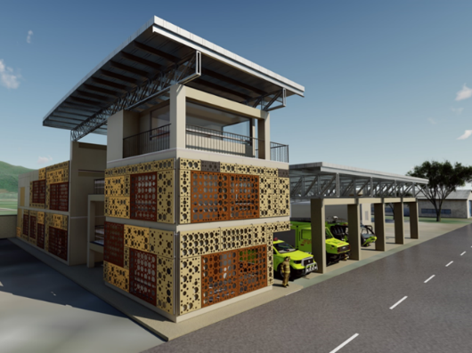
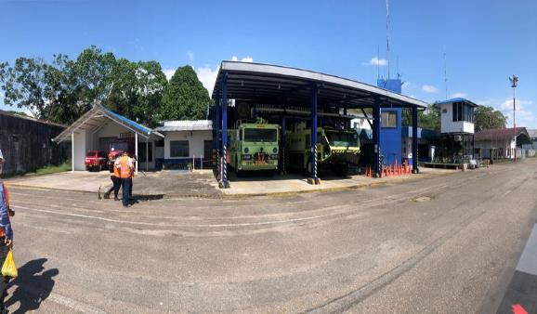
Aeropuerto Vanguardia de Villavicencio
Estado actual
Propuesta de Diseño

Slide 4

REALIZAR LA CONSTRUCCION BASE SEI, AEROPUERTO VANGUARDIA DE VILLAVICENCIO
Fecha de Adjudicación
l. ALCANCE
AREAS DE INTERVENCIÓN | Area (m2) | P (%) | E (%)
Estudios y Diseños | Glb | 100 | 89.19
Terminal | 2659.22 | 9.58 | 2.34
Obras Complementarias | 1463.4 | 0 | 0
  23/12/2020
Fecha de Firma de Contrato
  31/12/2020
Fecha de Legalización del Contrato (Aprob. pólizas)
VALOR TOTAL DEL CONTRATO
Total Contrato Obra | $6.838.849.059
Total Vigencias Vigencia 2020 = $ 2.255.437.800 Vigencia 2021 = $ 1.083.411.259 Vigencia 2022 = $ 3.500.000.000 Anticipo = $ 2.255.437.800,00 -32.98%
Total Contrato Interventoría: | $ 848.775.449
Total Vigencias Vigencia 2020 = $ 25.000.000,00 Vigencia 2021 = $ 623.775.449,00 Vigencia 2022 = $ 200.000.000,00 Anticipo = $25.000.000,00 - 2.95%
Total Inversión | $ 7. 687.624.508
  07/01/2021
Acta de Inicio
  29/01/2021
Fecha de suspensión
  16/09/2021
Programado 12,35%
Ejecutado
4.81 %
Fecha terminación
Retraso -7,54
  28/04/2022
Modificatorio Cesión de integrante del Contrato de Obra
  10/10/2022

Slide 5


Datos básicos
Fases | Presupuesto | Contratista | Fecha de Inicio | Fecha de finalización
Fase 1 | $189.039.268 | Obra: CONSORCIO AERO 2020 | 29 de enero de 2021 | 24 de mayo de 2021 de 20213
 |  | Interventoría: CONSORCIO AERO-SEDIC
Fase 2 | $ 6649.809.793 | Obra: CONSORCIO AERO 2020 | 25 de mayo de 2021 | 29 de marzo de 2022
 | $ 848.775.449 | Interventoría: CONSORCIO AERO-SEDIC
Total | $ 7687.624.510
Infraestructura
a Construir
Detalle | Característica
Área a Construir Cuartel SEI | 2659.22m2
Obras complementarias | 1463.4m2
Propiedad | Oficial
Uso | Público
VIGENCIAS | VALOR | ESTADO | OBSERVACIONES
2020 | $ 2.255.437.800 | ANTICIPO | DESEMBOLSADO
2021 | $ 1.083.411.259 | VLR PTE POR EJECUTAR | VIG. PROXIMA A FENECER
2022 | $6.838.849.059 | VLR PTE POR EJECUTAR | *****
Presupuesto

Slide 6
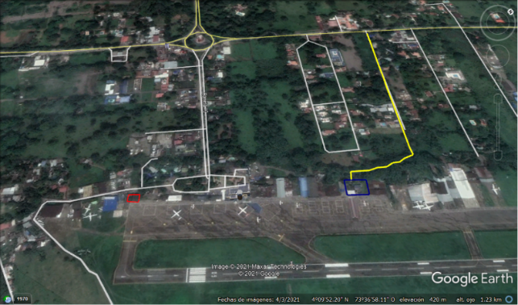
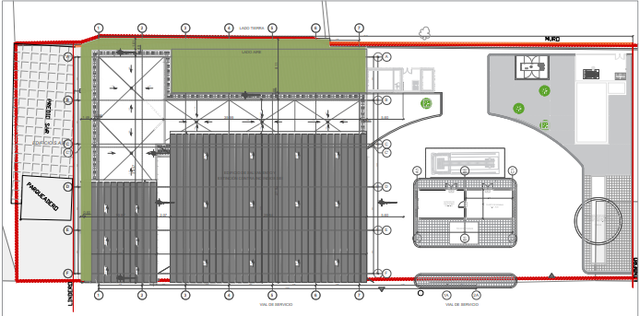
Áreas de intervención
Datos Básico
Predio del SAER
Predio SEI Actual
Base Provisional
SEI Actual
Predio SAER

Slide 7
Ejecución del contrato
Actividades de Aeropuerto Vanguardia de Villavicencio

Slide 8
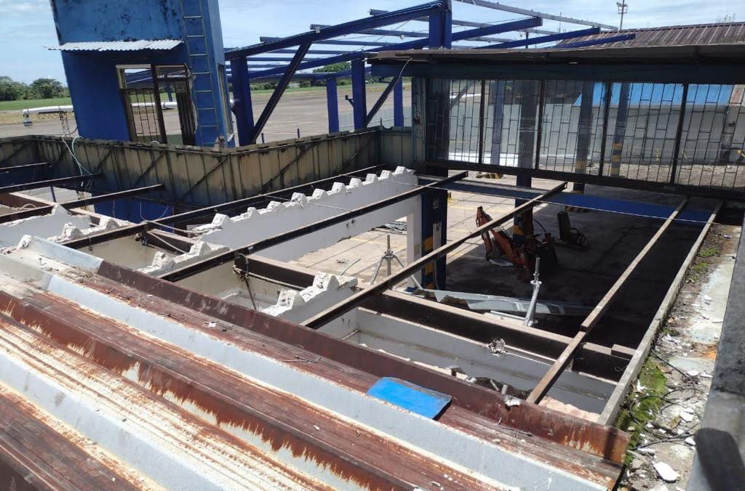
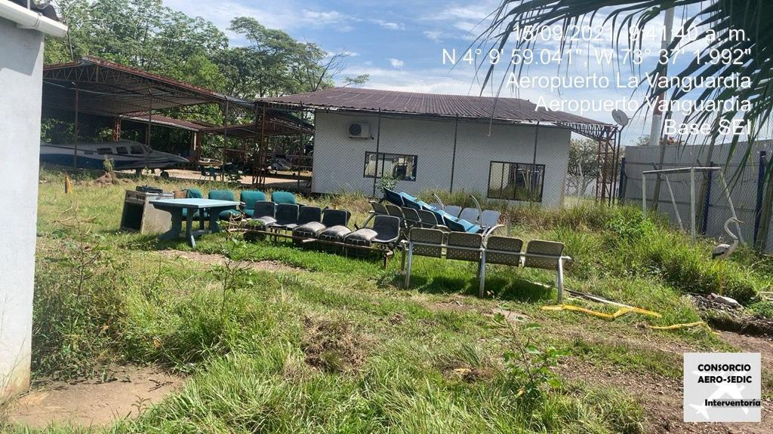
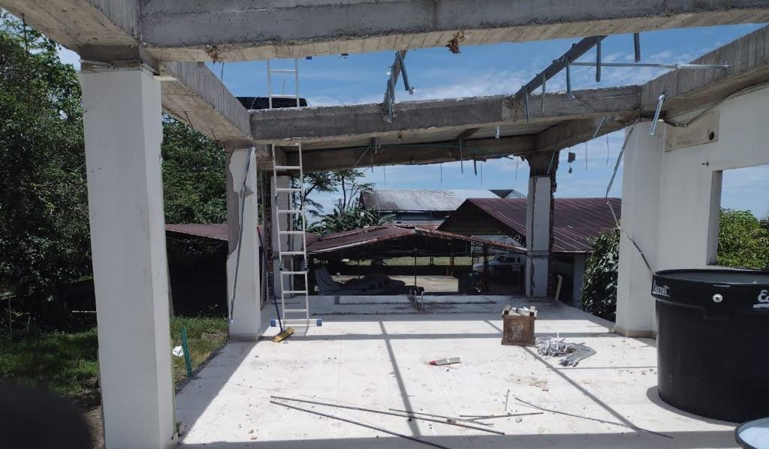
Estado Físico del contrato
Cuando se suspendió (el pasado 15-09-2022) el contrato físicamente se apreciaba así:
Estado actual de la demolición y desmonte de la estructura metálica y cubierta del antiguo SEI del aeropuerto Vanguardia
Estado actual de la demolición y desmonte de la estructura metálica y cubierta del antiguo SEI del aeropuerto Vanguardia

